Slide 1

AspectJ
Agata Wójcik, Mateusz Winiarski
Akademia Górniczo-Hutnicza im. Stanisława Staszica w Krakowie
AGH University of Science and Technology
31.05.2017

Slide 2
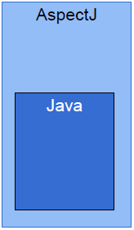
AspectJ
uniwersalne aspektowe rozszerzenie Javy
aspekt jako specyficzna klasa
możliwość zmiany zachowania i struktury kodu
łączenie aspektów i klas na poziomie bajtkodu
własny kompilator ajc, debugger ajdb
integracja z Eclipse IDE

Slide 3
Programowanie obiektowe a aspektowe
Programowanie obiektowe
grupowanie podobnych koncepcji za pomocą hermetyzacji i dziedziczenia
podstawowa jednostka modularyzacji: klasa
Programowanie aspektowe
grupowanie podobnych koncepcji w niezwiązanych ze sobą klasach
dodatkowy mechanizm modularyzacji: aspekt

Slide 4
Punkty złączeń
Punkty złączenia są dowolnymi, identyfikowalnymi miejscami w programie
• wywołanie metody i konstruktora
• dostęp do pola w klasie
• statyczna inicjacja
• obsługa wyjątku

Slide 5
Punkty przecięcia
Punkt cięcia jest zdefiniowaną kolekcją punktów złączenia.
Podział względem złożoności:
proste punkty przecięcia
punkty złożone
Podział względem tożsamości:
nazwane punkty przecięcia
anonimowe punkty przecięcia

Slide 6
Punkty cięcia
call
execution
set i get
handler
within, withcode

Slide 7
Porady
Porada jest fragmentem kodu programu wykonywanym przed, po lub zamiast osiągnięcia przez program punktu cięcia.
Rodzaje porad:
before()
after() {returning/throwing}
around()

Slide 8
Aspekty
Aspekt (w języku AspectJ)
• specjalizowana klasa, która może przecinać inne klasy
• podlega dziedziczeniu
• jednostka modularyzacji (obok klasy)
• posiada typowe elementy klasy
• łączy punkty cięcia i porady

Slide 9
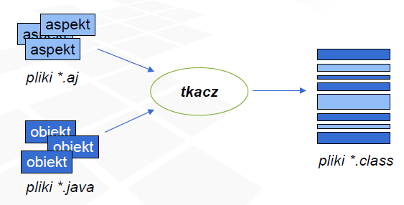
Tkacz

Slide 10
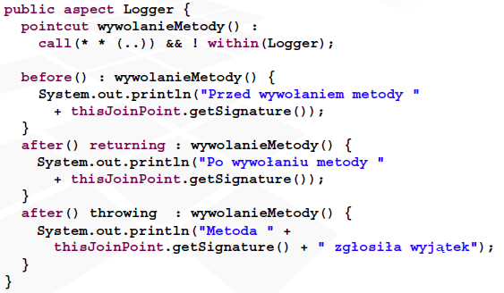
Przykład

Slide 11
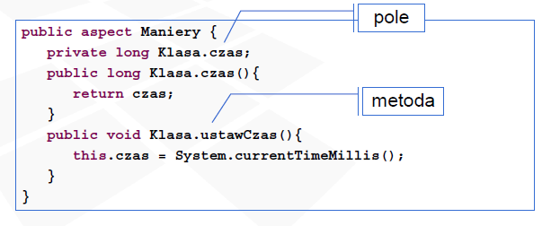
Przykład

